Slide 1
CENTRO NACIONAL PARA LA PREVENCIÓN DE DESASTRES
Comité Científico Asesor sobre Fenómenos Perturbadores de Carácter Químico
EL MANEJO DE LOS RESIDUOS EN MÉXICO
Hacia un Desastre Previsible
JORGE SÁNCHEZ GÓMEZ
14 –SEPT-2018

Slide 2
ALGUNOS ANTECEDENTES
En los años 3000-1000 a.C., se tiene registrado que durante el florecimiento de la civilización minoica en Creta, los desechos se colocaban en grandes hoyos y se cubrían con tierra a intervalos.
J. Priestley, “Civilization, Water and Wastes”, en Chemistry and Industry, No. 23, marzo 1968.
Existen evidencias arqueológicas de que los residuos y objetos metálicos no útiles ya eran reciclados en el año 3000 a.C., es decir, poco después del comienzo de la metalurgia.
Los griegos crearon los primeros basureros “municipales” conocidos en el mundo occidental. Cerca del año 500 a.C. se promulgó en Atenas una ley que exigía llevar los residuos a por lo menos una milla fuera de las murallas de la ciudad. Asimismo, en Atenas se emitió el primer edicto conocido mediante el que se prohibía tirar basura en las calles.
G. D. Wilson, “History of Solid Waste Management”, en G. D. Wilson (ed.), Handbook of Solid Waste Management, Nueva York, Editorial Van Nostrand, 1977.
En la capital azteca del México prehispánico, estaba prohibido tirar basura en las calles, había personas encargadas de barrerlas y se penalizaba a los infractores de tal ordenamiento.
M. F. Vizcaíno, La contaminación en México, México, Fondo de Cultura Económica, 1975.
Se utilizaban grandes braseros para incinerar los desechos combustibles e iluminar La Gran Tenochtitlán de noche, sofisticación que ni en las grandes capitales europeas sucedía.
W. Bray, Everyday Life of the Aztecs, Nueva York, Dorset, 1968.
Por iniciativa del Gral. Porfirio Díaz, en 1894 se pretendió instalar un incinerador para residuos de mercados, establos y mataderos, desechándose el proyecto por el alto costo de su adquisición y de su operación.
AMCRESPAC. Bosquejo Histórico del manejo de la Basura en la Cd. de México. 1993.
Entre 1991 y 1994, la Dirección General de Servicios Urbanos de la Secretaría General de Obras y Servicios del Gobierno del D. F.; operó un incinerador de residuos sólidos municipales, con una capacidad para 100 toneladas diarias, el cual requería la utilización de combustible suplementario, por el bajo poder calorífico de los residuos.
Sánchez G. J. 2017

Slide 3
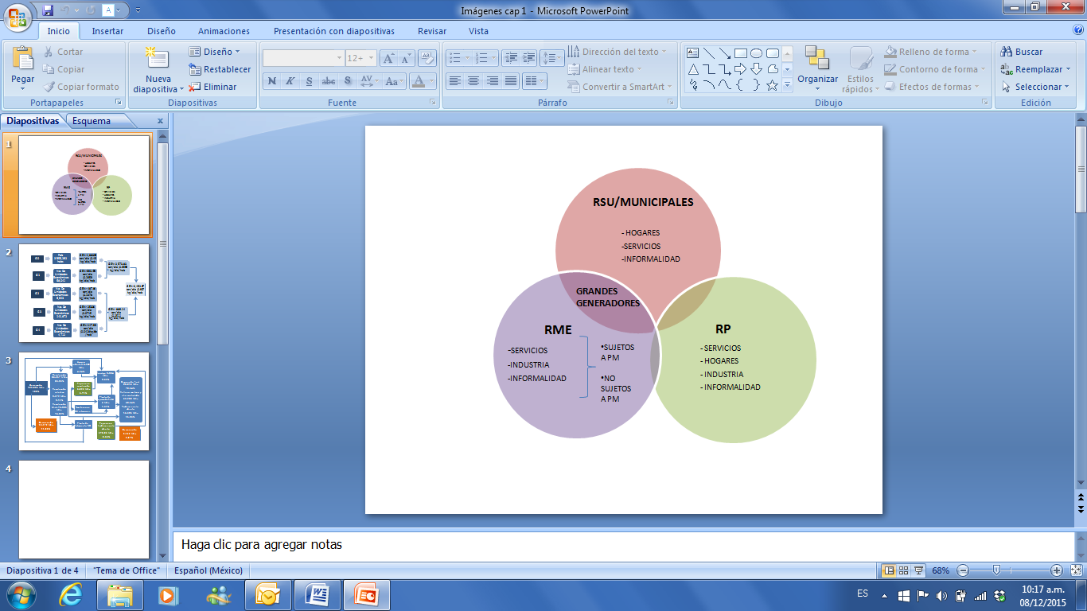
CLASIFICACIÓN DE LOS RESIDUOS EN MÉXICO
De acuerdo con la LGPGIR, los residuos se clasifican de la siguiente manera: residuos sólidos urbanos (RSU), residuos de manejo especial (RME) y residuos peligrosos (RP), según las siguientes definiciones:
Los Residuos Sólidos Urbanos (RSU) cuya competencia recae en las autoridades municipales y delegacionales son los generados en las casas habitación, que resultan de la eliminación de los materiales que utilizan en sus actividades domésticas, de los productos que consumen y de sus envases, embalajes o empaques; los residuos que provienen de cualquier otra actividad dentro de establecimientos o en la vía pública que genere residuos con características domiciliarias, y, los resultantes de la limpieza de las vías y lugares públicos.
Los Residuos de Manejo Especial (RME), son los generados en los procesos productivos, que no reúnen las características para ser considerados como peligrosos ni como RSU, o que son producidos por grandes generadores de RSU (más de 10 toneladas al año). Su manejo y control es competencia de las autoridades estatales.
Los Residuos Peligrosos (RP), son aquellos que poseen alguna de las características de corrosividad, reactividad, explosividad, toxicidad, inflamabilidad, o que contienen agentes infecciosos que les confieran peligrosidad, así como envases, recipientes, embalajes y suelos que hayan sido contaminados. Su manejo y control es competencia de las autoridades federales.

Slide 4
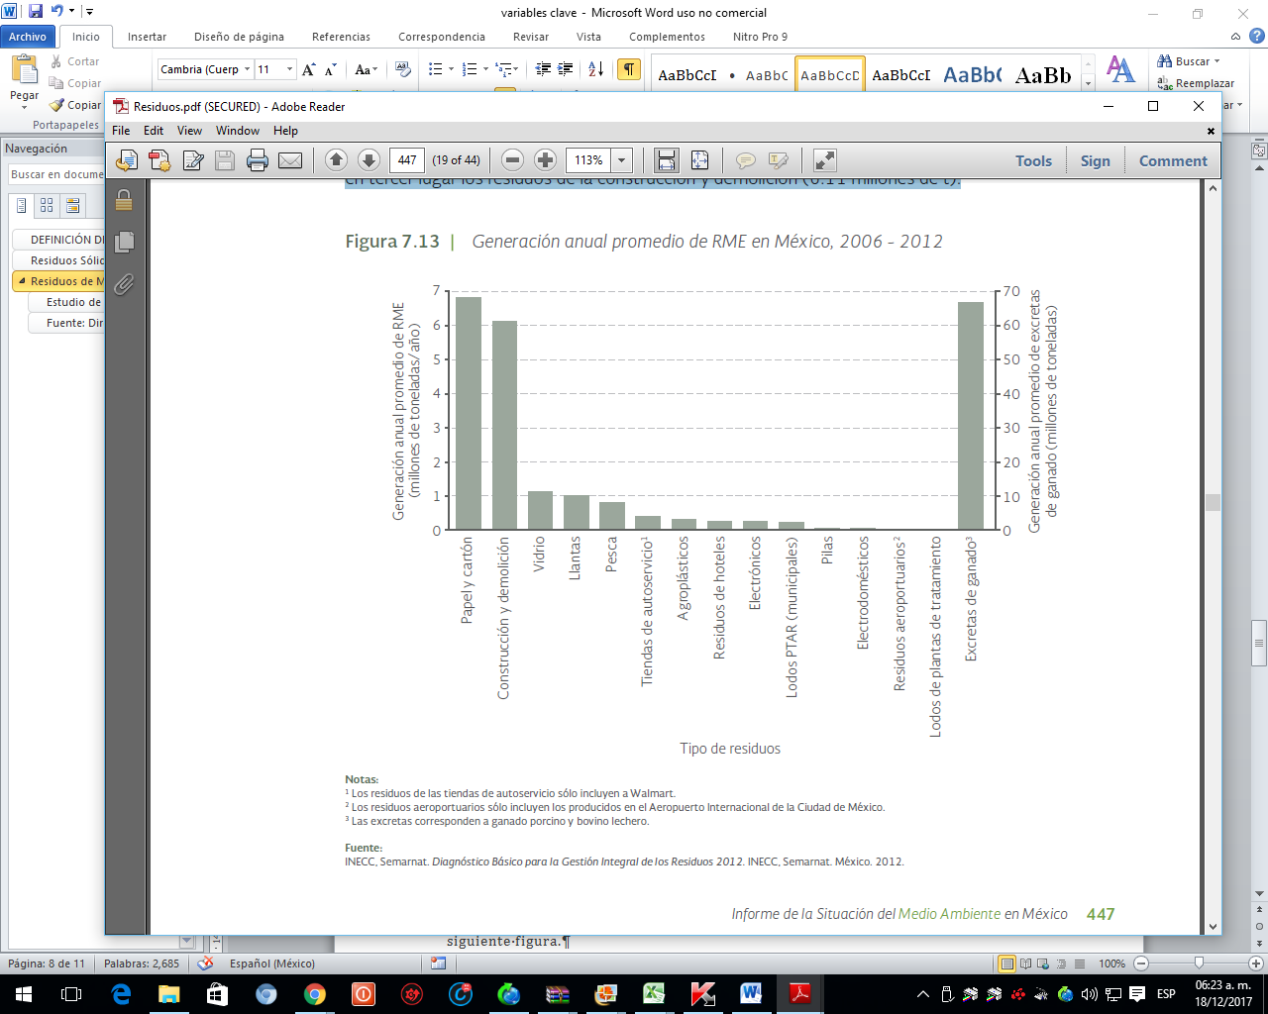
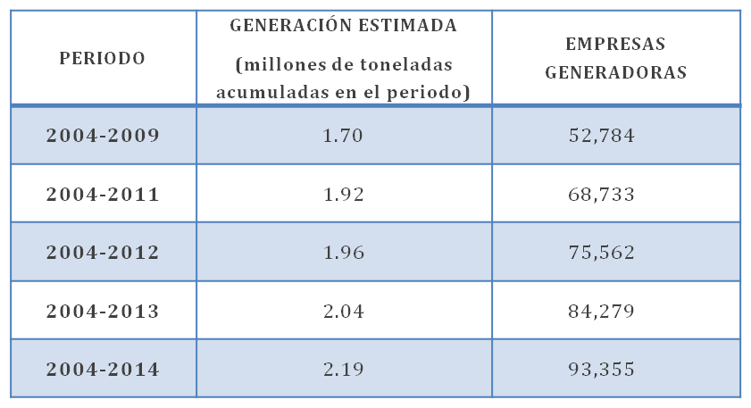
INDICADORES GENERALES DE RME Y RP
La información oficial con respecto a los RME es limitada y se restringe a unas cuantas categorías. Los datos más actualizados sobre la generación y el manejo de ellos, se incluyeron en el Diagnóstico Básico para la Gestión de los Residuos (INECC, 2012).
El informe de la Situación del Medio Ambiente en México (SEMARNAT 2015) reporta el volumen acumulado de RP generados durante el periodo 2004-2014 y el número de unidades que los generaban. La información fue obtenida de los reportes que presentan las empresas inscritas ante la SEMARNAT.

Slide 5
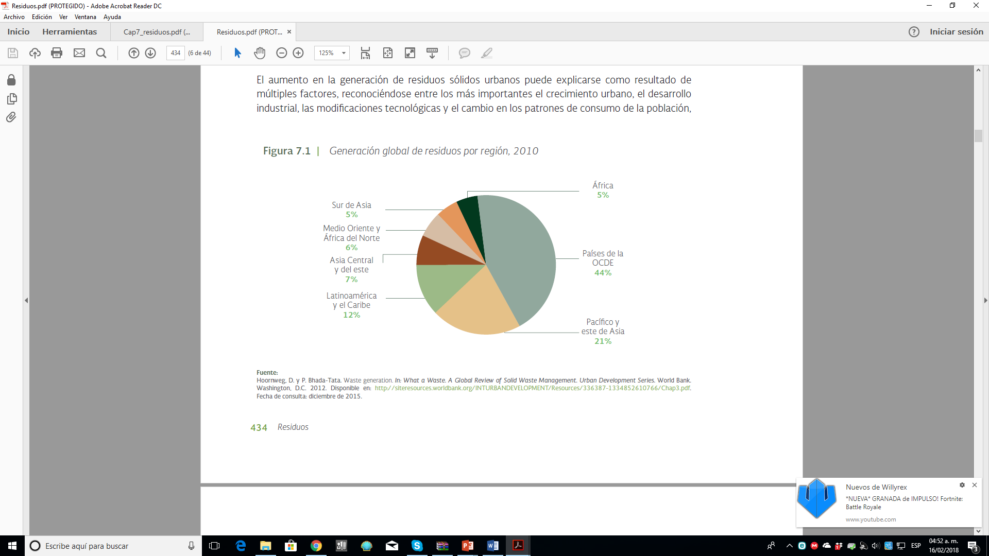
INDICADORES GENERALES DE RSU
En 2012 la producción mundial de RSU se calculó en alrededor de 1 300 millones de ton/año. Se estima que para el 2025 podría alcanzar los 2 200 millones (Hoornweg y Bhada-Tata, 2012).
Somos una sociedad que ha sobrevalorado la acumulación material, privilegiamos el poseer más de lo que necesitamos para vivir y disfrutar; condición que nos ha convertido en generadores de basura de tiempo completo.
El concepto “basura”, habla del despilfarro de nuestra civilización. Fabricamos objetos para envolver otros que, luego de esta modesta función, son desechados; pudiendo tener un mejor uso y no impactar al ambiente:
La SEMARNAT indica que en 2015 la generación de RSU alcanzó 53.1 millones de toneladas. 10.24 millones más que en 2003 (1.2 kg/día por habitante en promedio).

Slide 6
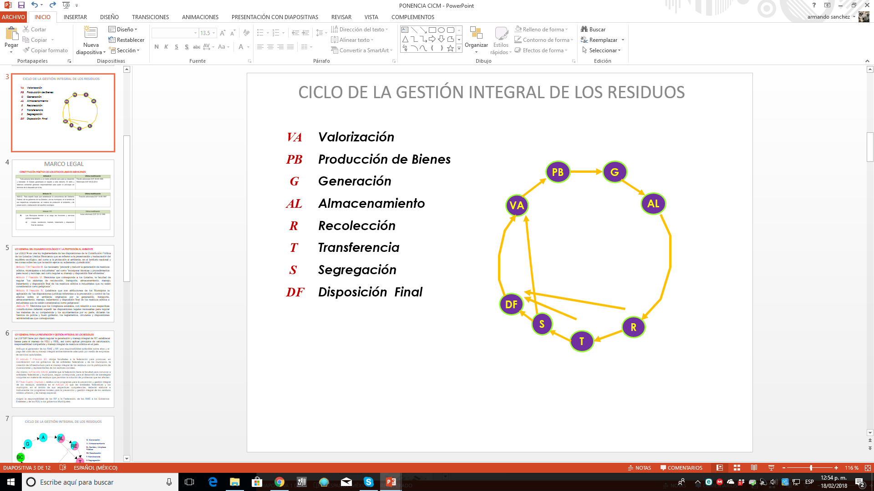
CICLO DE LA GESTIÓN INTEGRAL DE LOS RESIDUOS
Valorización
Producción de Bienes
Generación
Almacenamiento
Recolección
Transferencia
Segregación
Disposición Final
VA
PB
G
AL
R
T
S
DF
SALUD.
Estado de Completo Bienestar Físico, Mental y Social. No Sólo la Ausencia de Enfermedades. (OMS, 1948).

Slide 7
LEY GENERAL PARA LA PREVENCIÓN Y GESTIÓN INTEGRAL DE LOS RESIDUOS
La LGPGIR tiene por objeto regular la generación y manejo integral de RP, establecer bases para el manejo de RSU y RME, así como aplicar principios de valorización, responsabilidad compartida y manejo integral de residuos sólidos en el país.
Atribuye al generador de los RME y RP, una responsabilidad extendida sobre ellos y el pago del costo de su manejo integral ambientalmente adecuado por medio de empresas de servicios autorizadas.
El Artículo 7 Fracción XII, otorga facultades a la federación para promover, en coordinación con los gobiernos de las entidades federativas y de los municipios, la creación de infraestructura para el manejo integral de los residuos con la participación de inversionistas y representantes de los sectores sociales.
Así mismo, la Fracción XXVIII, estable que la federación tiene la facultad para convocar a entidades federativas y municipios, según corresponda, para el desarrollo de estrategias conjuntas en materia de residuos que permitan la solución de problemas que les afecten.
El Título Cuarto, Capítulo I, relativo a los programas para la prevención y gestión integral de los residuos, establece en el Artículo 26 que las entidades federativas y los municipios, en el ámbito de sus respectivas competencias, deberán elaborar e instrumentar los programas locales para la prevención y gestión integral de los residuos sólidos urbanos y de manejo especial.
Asignó la responsabilidad de los RP a la Federación, de los RME a los Gobiernos Estatales y de los RSU a los gobiernos Municipales

Slide 8
CONDICIONANTES Y DEBILIDADES DEL SECTOR
Se han privilegiado los beneficios particulares sobre el interés público.
Ausencia de programas específicos de participación ciudadana.
Se ha mantenido las estructuras de cacicazgo con los pepenadores.
Intervención del corporativismo, encareciendo y afectando la esencia del servicio.
Participa una fuerza laboral, que no percibe sueldo ni beneficios sociales.
  No se cobra formalmente por los servicios, aunque si existe una retribución
  (propina), que los usuarios otorgan al personal del servicio.
La institución municipal ha sido rebasada por la dinámica propia del servicio.
Hay una gran desvinculación con el sector académico.
Estamos prácticamente ante un sector desregulado (Municipio Juez y Parte).
Uso de tecnologías obsoletas y sin fundamento técnico.
Ausencia de Programas de Protección Civil en Instalaciones para el manejo de los Residuos
La improvisación ha sustituido a la Ingeniería.

Slide 9
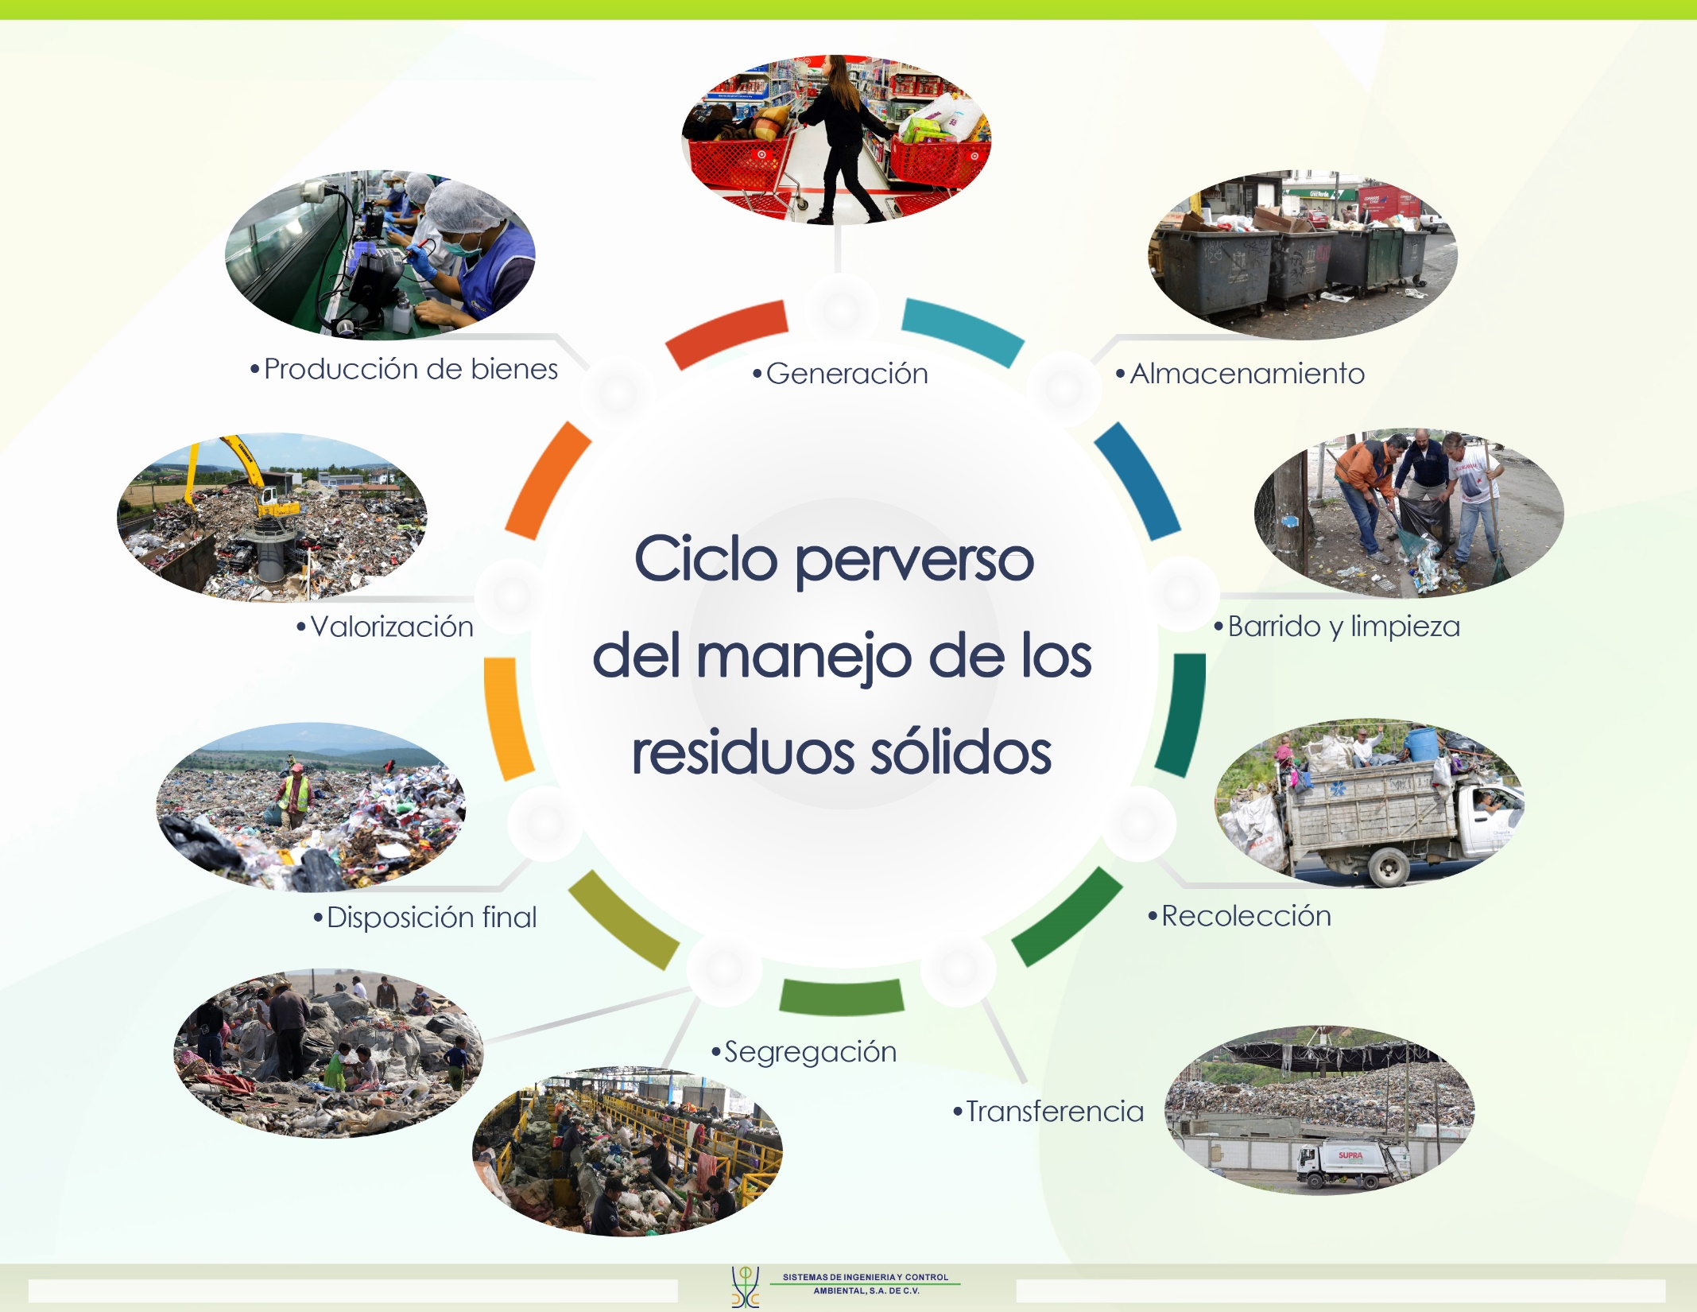

Slide 10
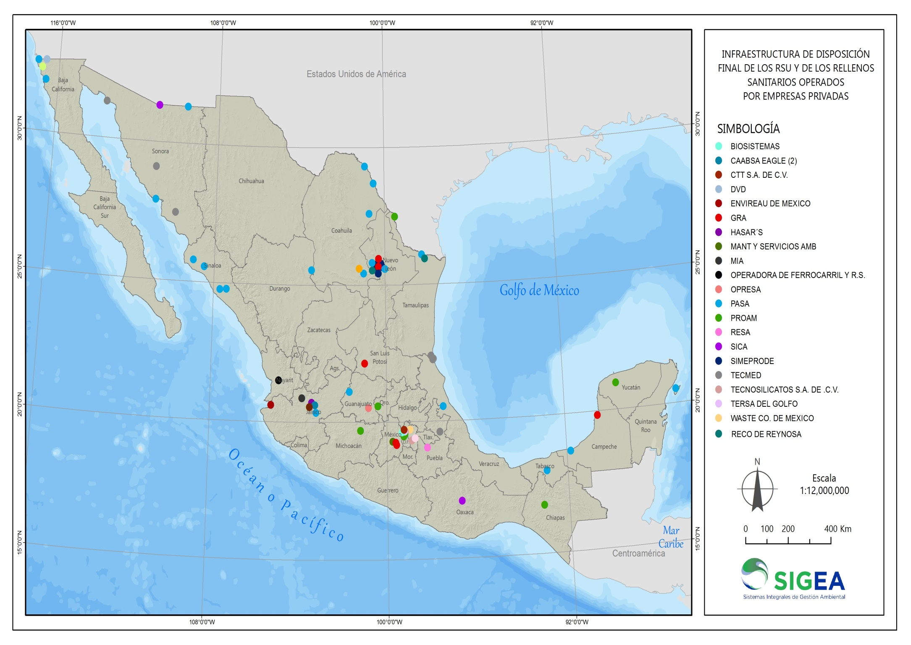
INFRAESTRUCTURA DE DISPOSICIÓN FINAL
La SEMARNAT reporta que en el país existen 214 rellenos sanitarios, de los cuales 64 están en manos de la iniciativa privada y 22 de ellos son operados por PASA, como se muestra en la siguiente figura.

Slide 11
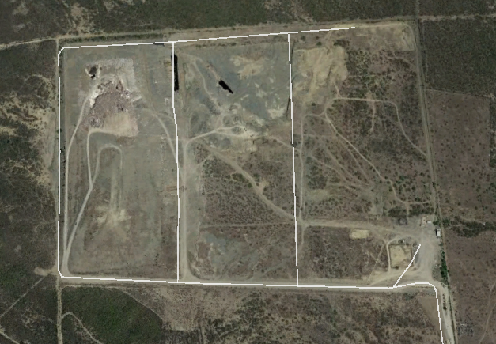
Sitio de Disposición Final de la ZMM

Slide 12
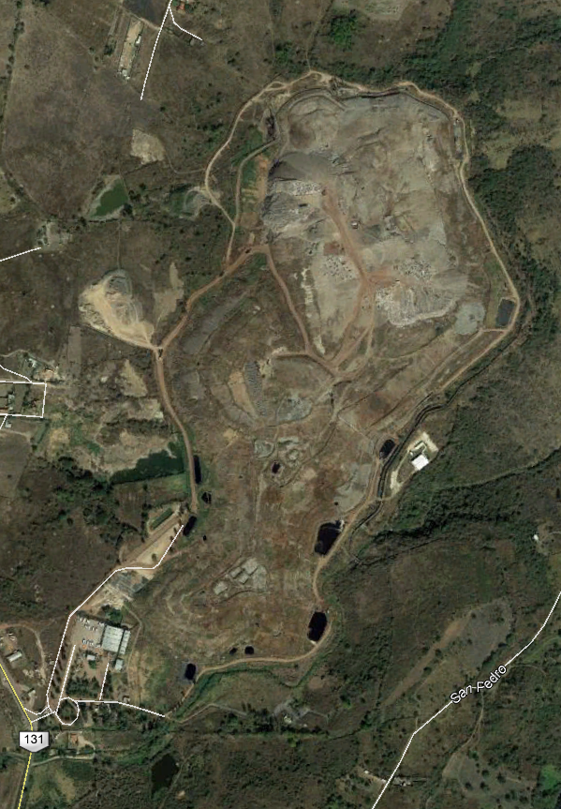
Sitio de Disposición
Final de Tonalá, Jal.

Slide 13
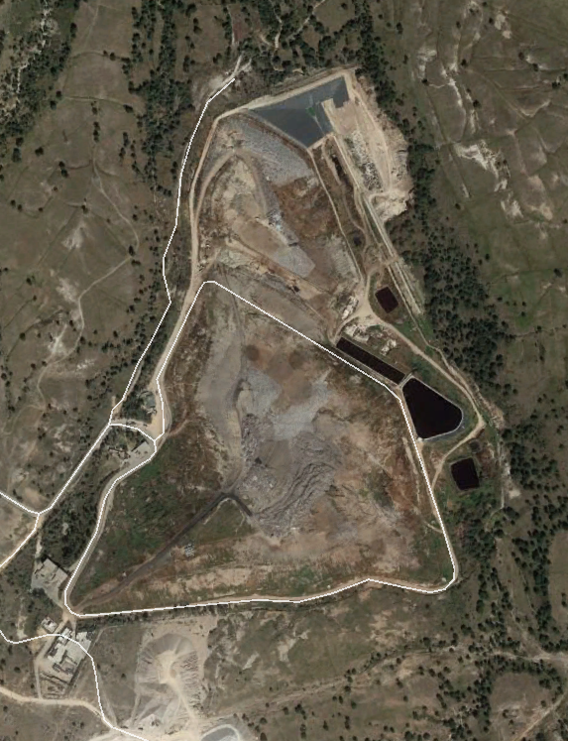
Sitio de Disposición Final de Puebla.

Slide 14
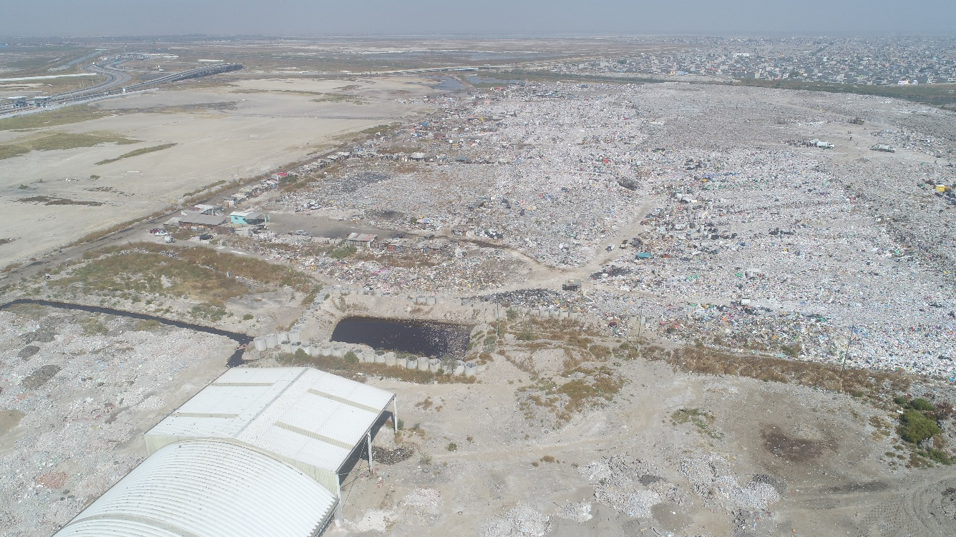
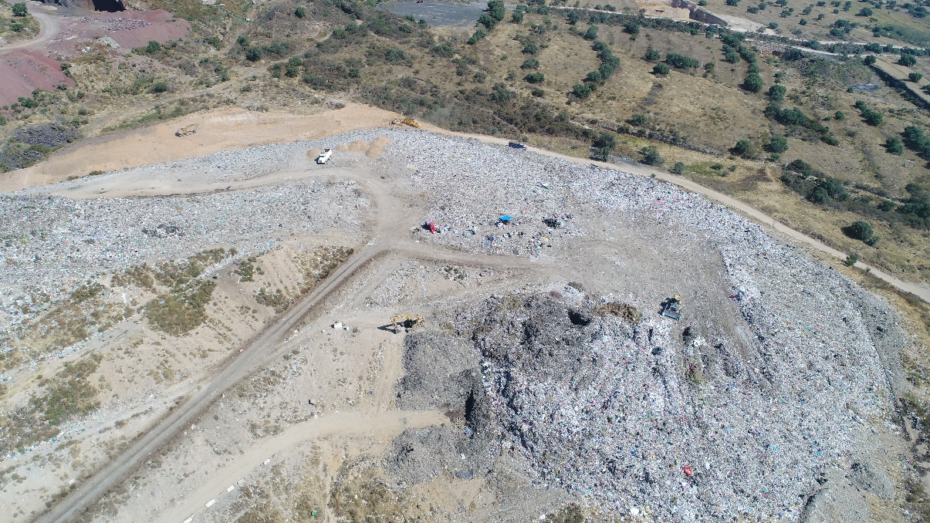
Sitios de disposición final en el Estado de México.
Ecatepec de Morelos
Neza III

Slide 15
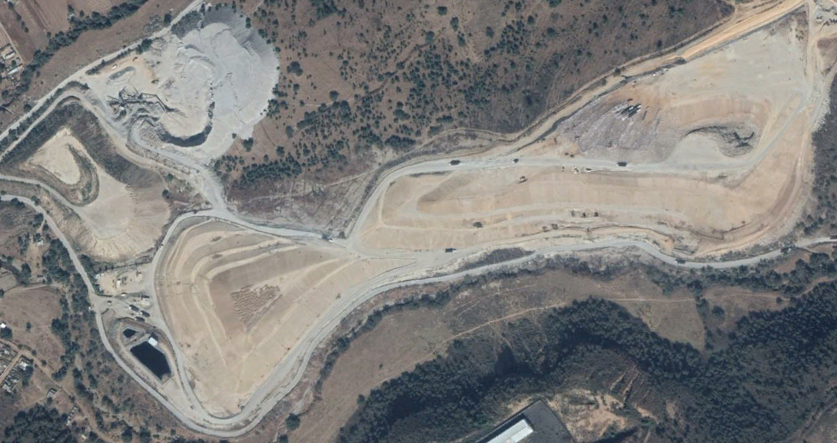
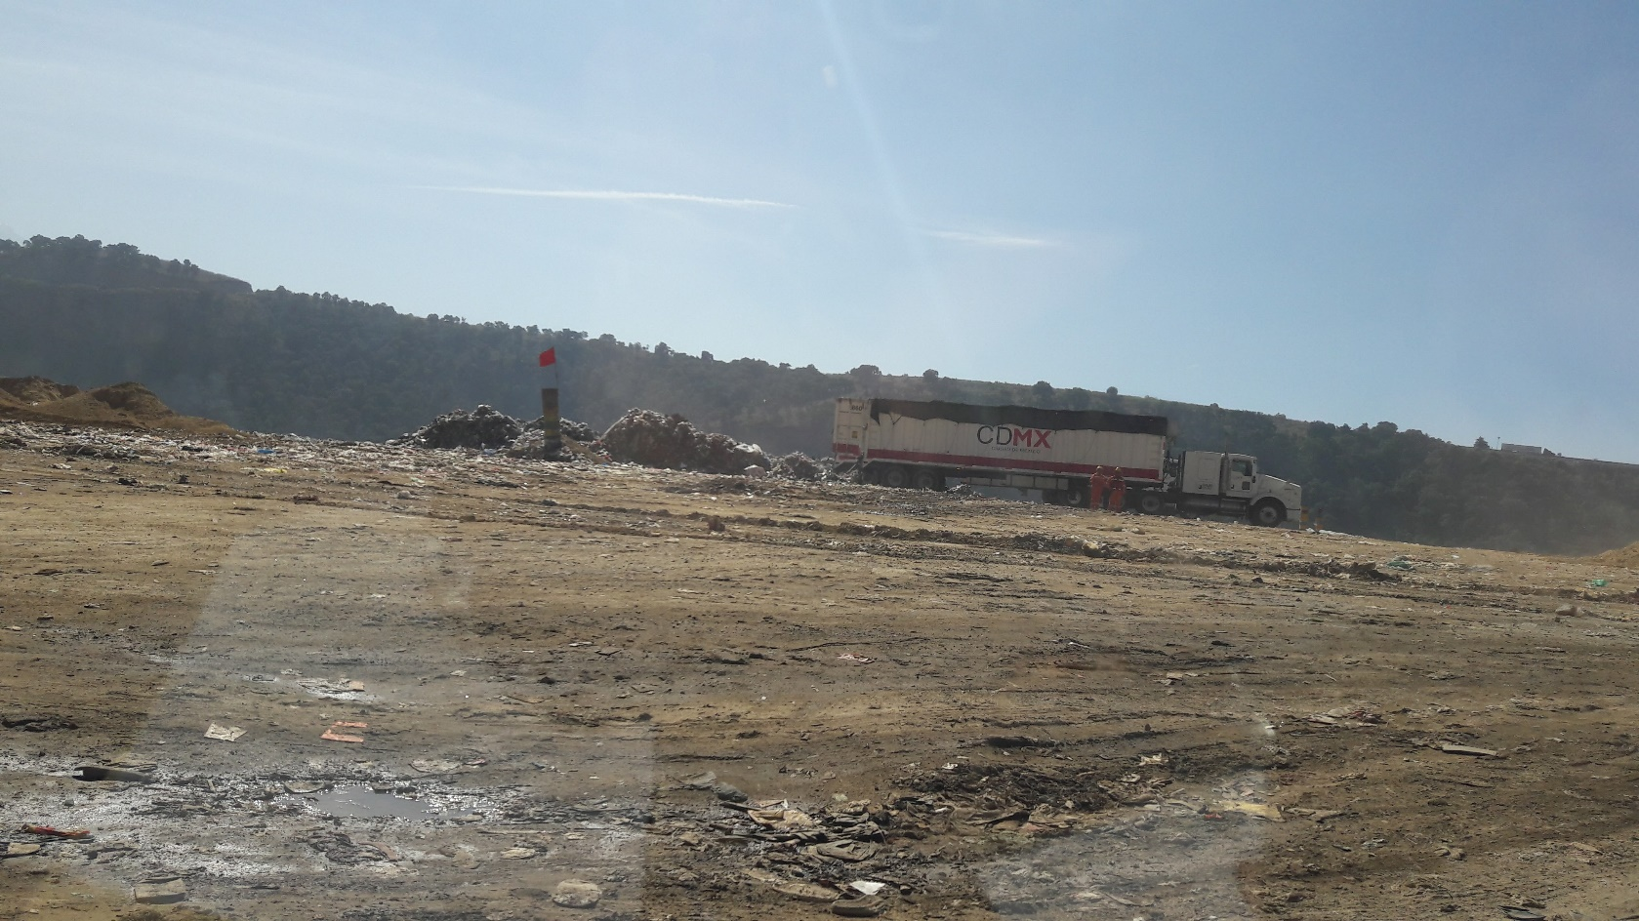
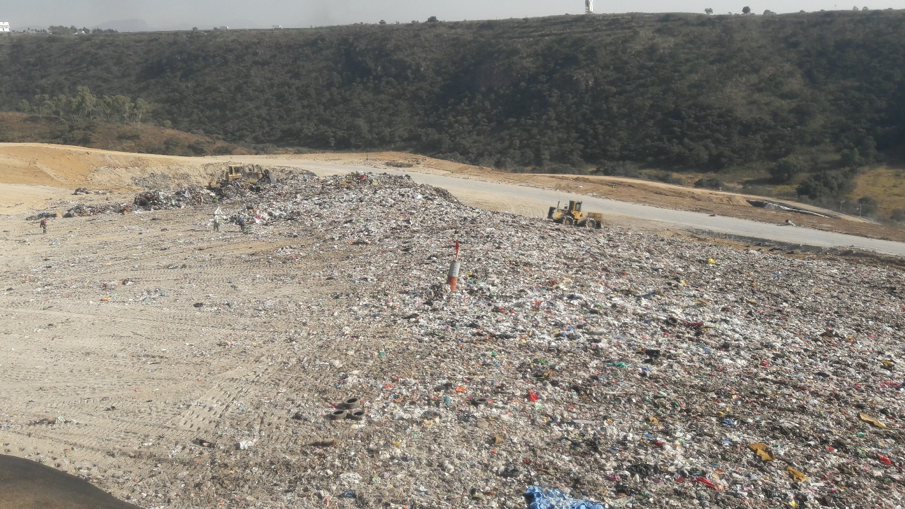
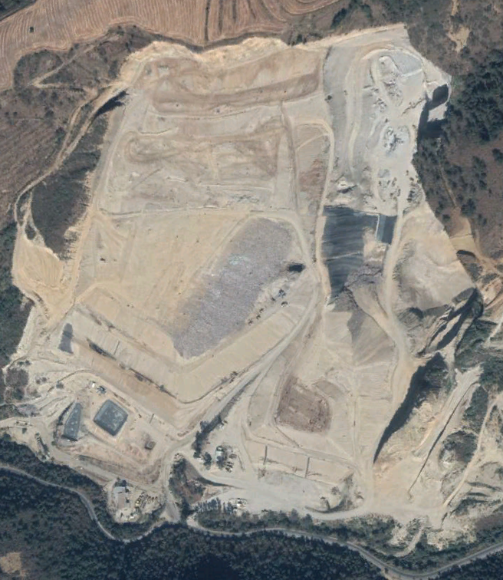
Sitios de disposición final donde se disponen los residuos de la CMX
Ixtapaluca “El Milagro”
Ixtapaluca “La Cañada”

Slide 16
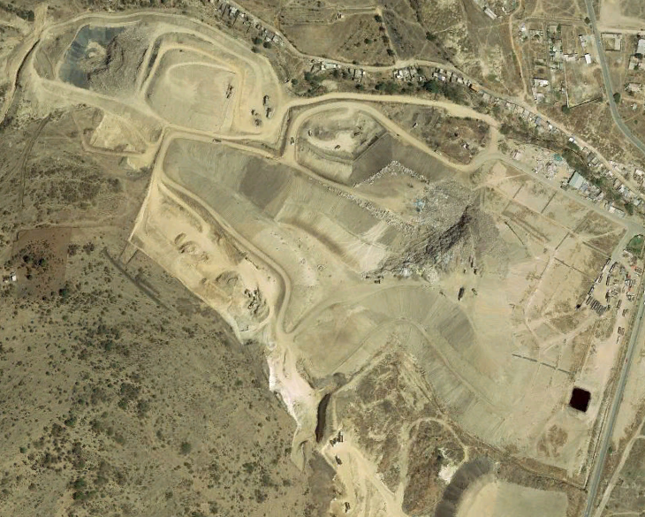
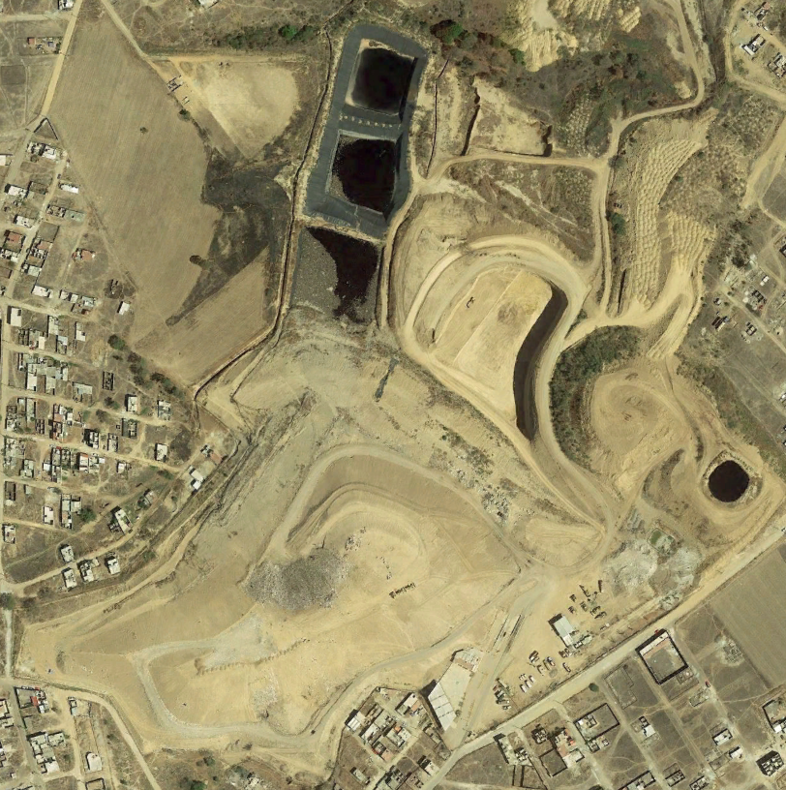
Cuautitlán Izcalli
Tepotzotlán

Slide 17
EMISIONES DE GASES DE EFECTO INVERNADERO Y CARBONO NEGRO
Generación de metano anual (GMA)
Generación de bióxido de carbono anual (GBC)
Emisiones de CN
El Estado de México resulta ser el principal aportador de CH₄ con 1394.41 t/día, valor que corresponde al 18% del total nacional.
Dentro de las 1394.41 t/día están incluidas las emisiones que en todo caso le deberían corresponder a la CDMX.

Slide 18
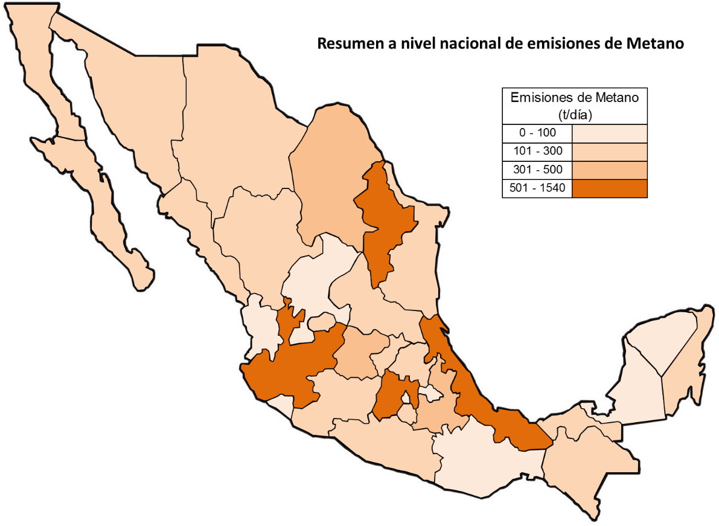

Slide 19
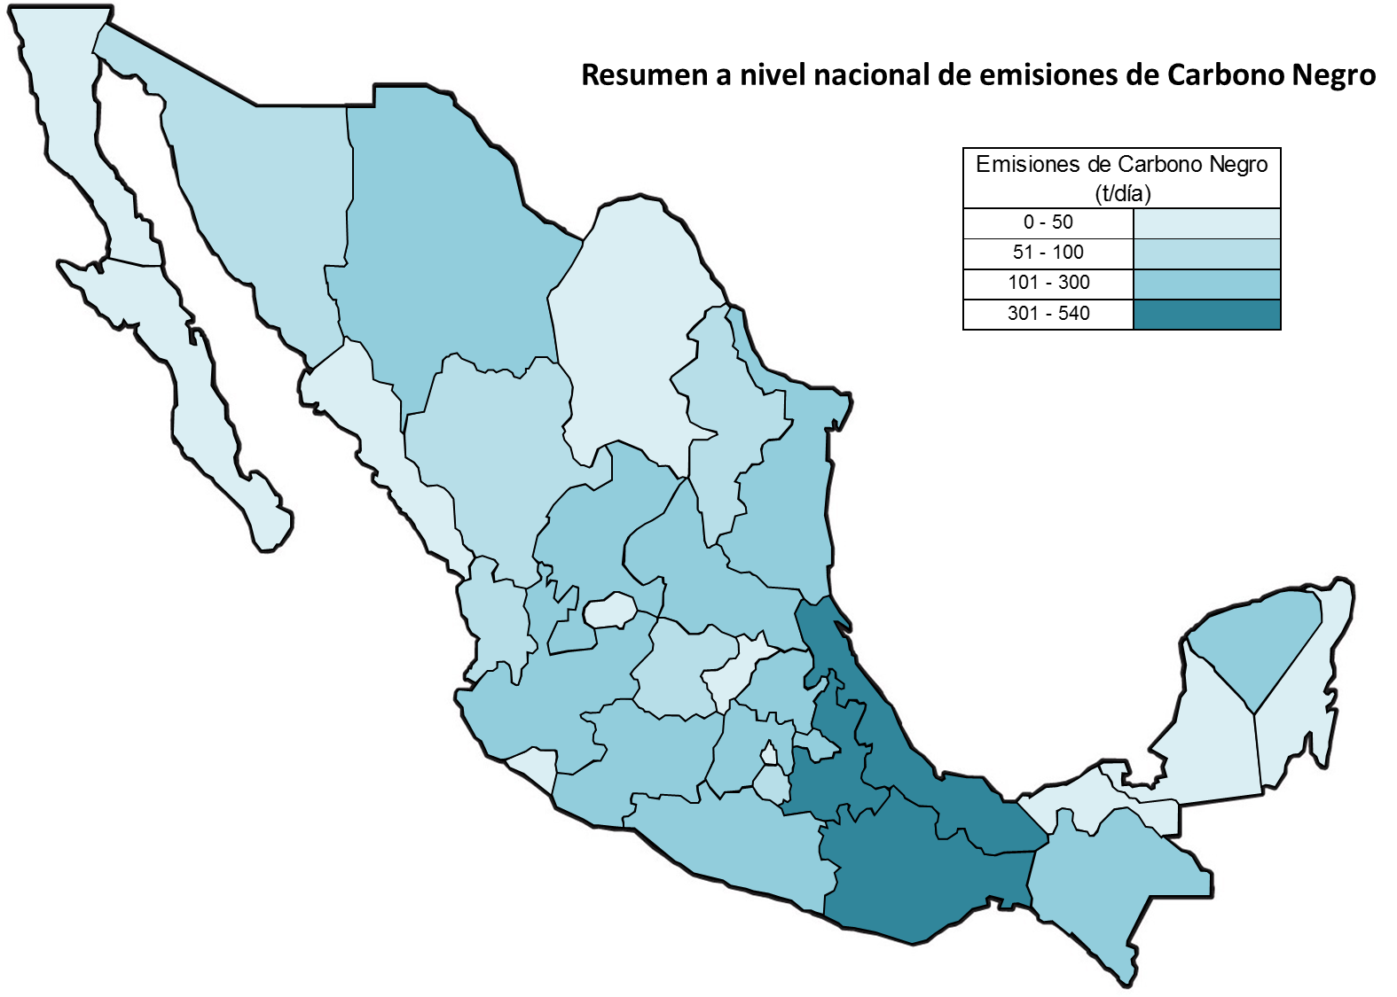

Slide 20
PROYECTOS DE NUEVAS TECNOLOGÍAS QUE HAN FRACASADO

Slide 23
SITUACIÓN ACTUAL
En materia de disposición final, se carece de infraestructura para disponer sanitariamente, alrededor de 60,000 ton./día de basura.
Se estima que en la actualidad, el país requiere de por lo menos 150 instalaciones de transferencia, para transferir alrededor de 50,000 ton./día de basura.
Es necesario crear infraestructura, para el aprovechamiento vía el reciclaje, de más de 15,000 ton./día de basura.
Los residuos sólidos en México, presentan una interesante oferta energética. Alrededor de 45,000 ton./día de residuos orgánicos pueden manejarse para producir combustibles alternativos; mientras que alrededor de 25,00 ton./día de residuos inorgánicos se pueden utilizar para la generación de energía eléctrica.
En nuestro país existen 87 sitios de disposición final que sirven a poblaciones mayores a 250,000 habs., 315 que atienden a localidades con una población entre 250,000 y 50,000 habitantes. Muchos son verdaderos tiraderos a cielo abierto y ninguno cumple con la NOM-083.
México cuenta con más de 44,000 localidades con poblaciones menores a 50,000 habitantes, todas ellas con vertederos de basura que incumplen la normatividad.
Menos de una decena de sitios de disposición final, cuentan con infraestructura para el control de gases de efecto invernadero, ya sea mediante su quema o vía el aprovechamiento energético.

Slide 24
Solo alrededor del 12% de los residuos sólidos generados en nuestro país, se disponen en sitios que por sus condiciones, pueden ser equipados con dispositivos para el control de los GEI, con posibilidades de éxito.
Hay un gran mercado para el aprovechamiento del metano equivalente a 1.29x108 Kw/hora.
La iniciativa privada tiene bajo su tutela, alrededor de 65 sitios de disposición final de residuos, donde se disponen en promedio 50,000 toneladas diarias de residuos, donde se genera el 54 % del inventario nacional de gases de GEIs.
El Estado de México resulta ser el principal aportador de CH4 con 1394.41 t/día, y de CO2 con 2682.33 t/día, estos porcentajes no son del todo ciertos ya que dentro de las cantidades están incluidas las emisiones que en todo caso le deberían corresponder a la CDMX.
Con relación al CN el estado de Oaxaca es la entidad con una mayor emisión de este agente contaminante con 530.28 t/día.

Slide 25
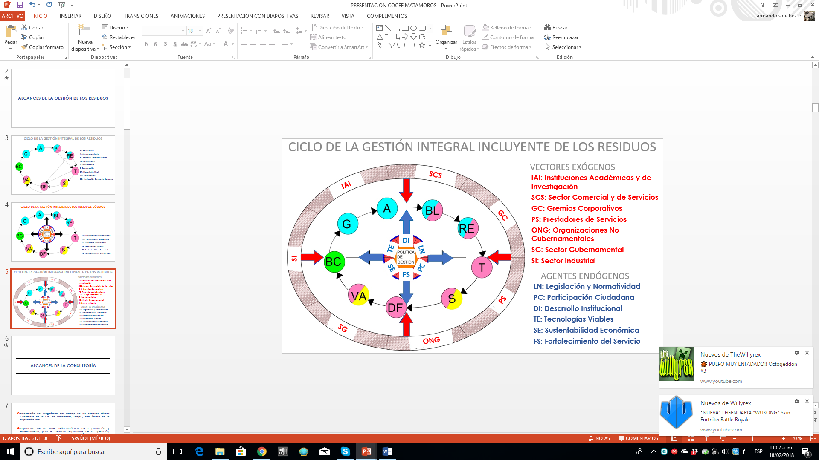
CICLO DE LA GESTIÓN INTEGRAL INCLUYENTE DE LOS RESIDUOS
VECTORES EXÓGENOS
IAI: Instituciones Académicas y de Investigación
SCS: Sector Comercial y de Servicios
GC: Gremios Corporativos
PS: Prestadores de Servicios
ONG: Organizaciones No Gubernamentales
SG: Sector Gubernamental
SI: Sector Industrial
AGENTES ENDÓGENOS
LN: Legislación y Normatividad
PC: Participación Ciudadana
DI: Desarrollo Institucional
TE: Tecnologías Viables
SE: Sustentabilidad Económica
FS: Fortalecimiento del Servicio

Slide 26
EL FUTURO QUE VIENE……
En el año 2035, se estima que la población de México ascenderá a por lo menos 130 millones de personas.
Actualmente alrededor del 98% del PIB se produce en los centros urbanos, por lo la competitividad del país depende en gran medida de del desempeño económico de ellas. Por tanto debemos esperar que en los próximos años, nuestras ciudades sean las unidades productivas que darán sustento a México.
El proceso de urbanización y crecimiento de las ciudades continuará en los próximos años, por lo que se acrecentará la complejidad del funcionamiento de los centros urbanos y será necesario instrumentar nuevas formas de gestión para la creación de la infraestructura que demandan los servicios públicos y en particular los servicios de aseo urbano.
El gran reto del desarrollo urbano en México, es contar con una política integral de desarrollo para nuestros centros urbanos, que defina con claridad las inversiones en infraestructura y servicios urbanos que se requieren, al menos para los próximos 20 años.

Slide 27
HAY QUE PREPARARSE……
El progreso de un pueblo se mide por el número de ingenieros que tenga y como ejemplo tenemos a la Comunidad Británica, donde los ingenieros desempeñan un papel clave como dirigentes y ejecutores de los planes de desarrollo.
A partir de 1982, México como muchos otros países adoptaron un modelo económico diferente, donde el Estado fue sustituido por el mercado y la especulación desplazó a la creación; quedando el desarrollo de la infraestructura ambiental, sin una planeación definida por las necesidades del desarrollo.
Es necesario que el Estado recupere su liderazgo y rectoría respecto a los servicios públicos y que la ingeniería sea su referente medular para su desarrollo, evolución y creación de infraestructura; particularmente en materia ambiental (incluyendo el manejo de los residuos).
Por tanto se requiere la creación de profesionales altamente capacitados, por lo que en palabras del Ing. Carlos Martín del Castillo, urge la reforma de los planes de estudio, dando más tiempo a la enseñanza de la ingeniería sanitaria y ambiental, al estudio de la planeación estratégica de infraestructura, a la gerencia de proyectos, así como a la protección civil.
A su vez, el estudio de las ciencias sociales desarrolla en el estudiante de ingeniería su capacidad de análisis y su compromiso con la sociedad y con su entorno.

